Slide 1

112年德國考察-
德國公私協力夥伴關係法制
Public-Private Partnership
報告人：法令事務第二科 曾上芸 編審
報告日期：2023.10.17

Slide 2
目錄
CONTENT
01
緣起及拜會機關簡介
02
德國夥伴關係–公部門顧問有限公司
03
黑森邦財政廳公私協力權限中心
04
諾爾律師事務所柏林辦公室
05
心得及建議

Slide 3
緣起－公私協力(Public-Private Partnership)
沒有一個完整精確的定義
概括描述公部門與私部門為了能夠比較經濟地實現公共任務的一種合作夥伴關係
原屬於公領域範疇之任務，以不同形式由私人參與
公私協力在法學上具有擔保國家的特性；所謂擔保國家，係指國家將執行公共任務的責任轉移而由私部門履行，此時國家之角色改變，不再自負執行（履行）責任，而是藉由適當的調控手段及適時介入，負擔確保私部門能確實實現公益的擔保責任
優點：減少財政負擔、引進私人專業、提高效率等
難題：國家與私人責任如何分配、如何維持長期合作關係、如何確保私部門實現公益目標及提供高品質的給付等

Slide 4
緣起－欲借鑒德國公私協力法制實務經驗
辦理公私協力案件各階段作業程序
機關法務人員或外聘律師在各階段中如何發揮專業知能
選擇私人合作夥伴之程序
確保私人合作夥伴實現公益目標及提供高品質的給付
契約範本
履約爭議解決
私人合作夥伴籌措資金方式及限制
Notes:
會簽案：大巨蛋聯貸、經國七海文化園區營運資產移轉及設定負擔等等

Slide 5
拜會機關簡介
德國夥伴關係公部門顧問有限公司
黑森邦財政廳公私協力權限中心
諾爾律師事務所柏林辦公室
前身：德國聯邦交通和數位基礎設施部＋財政部共同創立
100%公部門持股
公部門的諮詢顧問（其股東及客戶為德意志聯邦共和國、14 個聯邦州、各市鎮、大學醫院和大型市立醫院、大學和研究機構、其他公共組織等等）
兩個部門：公共管理；建設、基礎設施和市政諮詢
管理財政及PPP企劃，例如負責管理、籌畫黑森邦之大型建設，協助內政機關、司法機關、文化藝術建築領域、其他公部門辦公室的修建租賃等等
監督黑森邦建設及不動產邦營事業（簡稱LBIH），該事業負責實際之採購工作，LBIH以前是黑森邦財政廳的下級機關，現改組為邦營事業，100%公部門持股
由諾爾律師事務所柏林分所的初級合夥人Julian von Lucius博士接待，渠為諾爾電信和監管與政府事務團隊的成員，主要業務領域之一是協調複雜的基礎設施項目，並就涉及電信和媒體法以及公共採購法的所有監管問題提供廣泛的建議。Julian博士定期發表有關電信法的文章，並自 2017 年起擔任柏林自由大學歐洲媒體法講師。

Slide 6
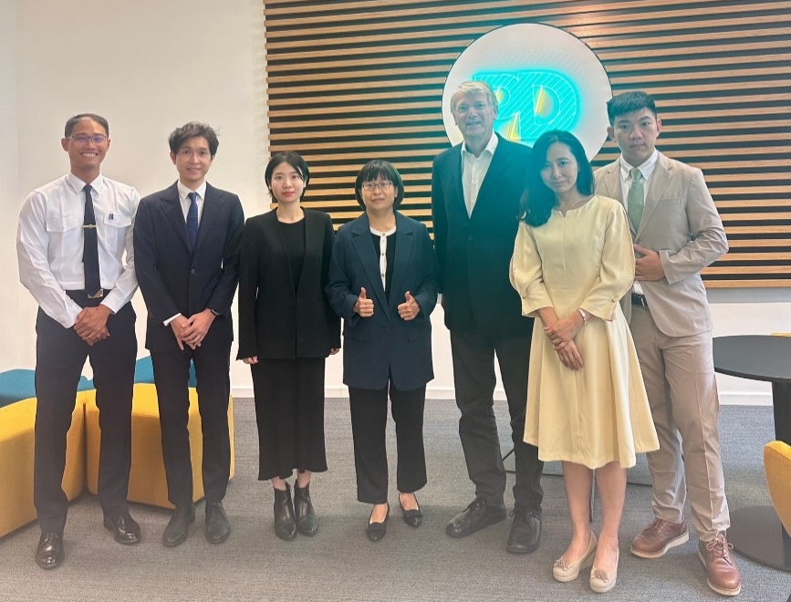
德國夥伴關係–公部門顧問有限公司(簡稱PD)
接待人員：執行委員會成員Karl-Heinz Heller先生、股東協調諮詢部主管Sven-Olaf Heckel博士
德國PPP模式與傳統採購之差異、PPP之優缺點
德國公共不動產的七種PPP契約模型：租賃模式、FM租賃模式、購買者模式、所有權模式、承包模式、特許經營模式、特殊目的實體（SPV）模式
聯邦有負責具體任務的機構
德國辦理PPP專案之階段劃分
選商程序及競爭第三人保護（公平程序瑕疵之救濟）
合作契約常見約款及範本
履約爭議之訴訟外紛爭解決機制
營運資產、設備設定負擔之要件
私人營運設施對外收費之控管
無營運績效良好之私人夥伴可優先續約之規定
▲由左而右依序為：翻譯藍偉銓先生、本局柯景文法務專員、本局曾上芸編審、本局沈杏霖主任秘書、Karl-Heinz Heller先生、駐德國代表處游琇閔一等秘書、本局張峻溢法務專員。
Notes:
合作契約（Kooperationsvertrag）中常見約款及範本
常見約款：例如締約當事人、各方的任務和責任、時間表、契約變更時的規定、給付遲延。
PD出版的公私協力叢書中之「地上建物持有人模式之公私協力契約範本」可提供參考。

Slide 7
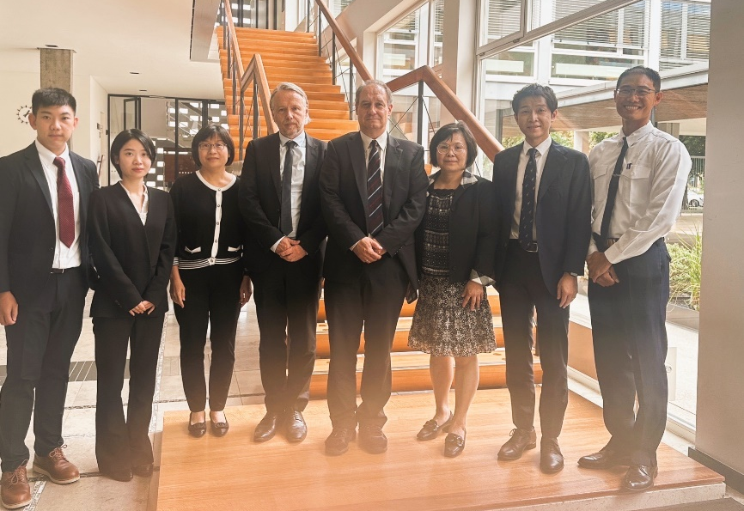
黑森邦財政廳公私協力權限中心
接待人員：組長Guido Brennert先生（主講人，負責建築投資預算、邦建設工程、公私協力權限中心）、辦事員Dirk-Andreas Klinke博士（負責公私協力政策、經濟性調查、地方之公私協力議題諮詢）
需用機關提交需求計畫予PPP中心，該中心審查並批准需求計畫，轉由黑森邦建設及不動產邦營事業(LBIH)實際執行招商程序
LBIH受黑森邦財政廳的行政和技術監督，邦營事業，100%由公部門持股
PPP模式與傳統採購之差異
黑森邦PPP計畫之流程
PPP契約模型
私人合作夥伴籌措財源方式：所有權模式vs租賃模式
德國法務人員在PPP各階段中之角色及參與程度
選商程序及競爭第三人保護（公平程序瑕疵之救濟）
無營運績效良好之私人夥伴可優先續約之規定
▲由左而右依序為：本局張峻溢法務專員、本局曾上芸編審、本局沈杏霖主任秘書、Guido Brennert先生（主講人）、Dirk-Andreas Klinke博士、駐法蘭克福辦事處葉慧芳副組長、本局柯景文法務專員、翻譯藍偉銓先生。
Notes:
LBIH年施工量約5億歐元，管理全國約1,800棟建築，總面積約320萬平方公尺

Slide 8
黑森邦財政廳PPP權限中心
邦之公私協力企劃
委託及評估邦之公私協力企劃
權限中心蒐集、分析並鑽研黑森邦自公私協力企劃所獲致之經驗
給地方之諮詢與資訊
一般性諮詢
個別個案諮詢／協助計畫模板
PPP指南
邦之公私協力企劃
公私協力企劃之締約對象與計畫主持
發包企劃並對履約負責任
LBIH

Slide 9
黑森邦PPP計畫之流程圖
裡
PPP適合性審查
經濟性
評估
經濟性
證明
需求調查
決定文件
招標程序
計畫/建設階段
營運
PPP計畫之理想行流程
選出優先廠商
發包
PPP實現決定
是／否
PPP招標決定
評估預算
決標之終局決定
履約監督
第一階段
第二階段
第三階段
第四階段
Notes:
黑森邦PPP計畫之流程

Slide 10
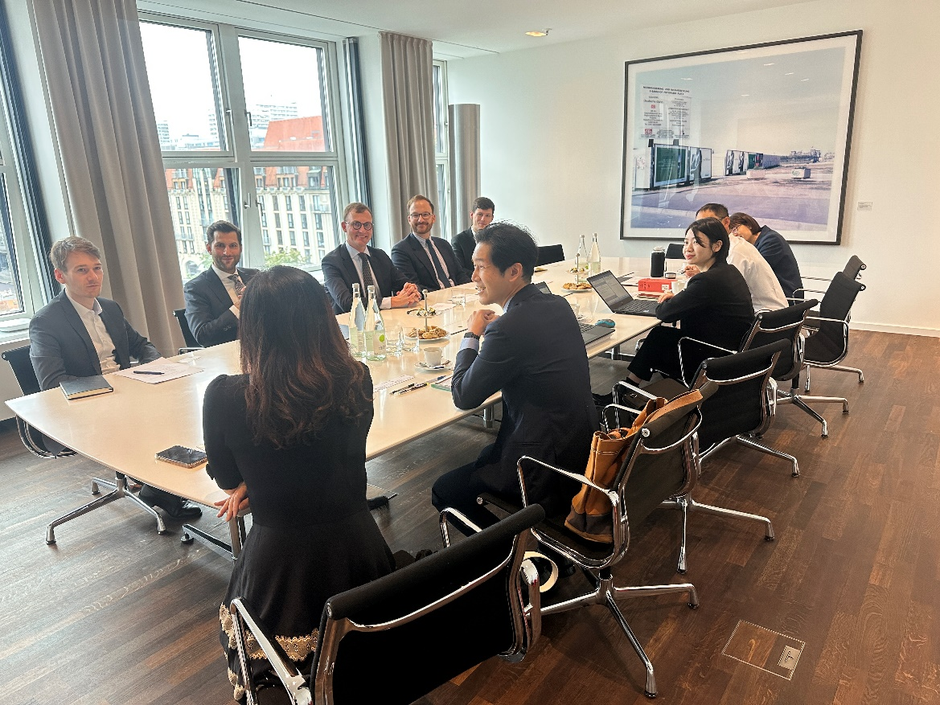
諾爾律師事務所柏林辦公室
接待人員：初級合夥人Julian von Lucius博士
PPP兩大法制框架：預算法規、採購法規
律師參與公部門PPP案件之程度及功能
履約爭議之訴訟外紛爭解決機制（ADR與ODR）
  在德國，運用ADR與ODR的情形相當罕見，僅在特殊案件中可能會運用，例如涉及科技、營業秘密之特殊案件。
  仲裁程序究竟需要多久時間，並沒有一個固定的答案，這通常繫諸於仲裁條款是否清楚、仲裁人能否快速釐清問題以及取證的複雜性。
  訴訟外紛爭解決機制也有負面案例。在德國有兩起著名的案例，德意志聯邦共和國與營運商達成了仲裁協議，這兩起案例均涉及收費問題。在該兩起案例中，採行仲裁程序並沒有讓紛爭獲得快速的解決。
▲上排由左而右依序為：Noerr律師事務所同仁、Dr. Max Helleberg、Dr. Julian von Lucius, LL.M.、Dr. David Rösch, M.Sc.、Noerr律師事務所同仁；下排由左而右依序為：駐德國代表處游琇閔一等秘書、本局柯景文法務專員、本局曾上芸編審、翻譯藍偉銓先生、本局沈杏霖主任秘書。

Slide 11
公私協力 德國與我國制度比較
 | 德國聯邦/邦 | 我國/本府
專責機構 | 聯邦或邦均有100%公部門持股之國營企業或邦營企業，或為公部門之諮詢顧問，或為執行建設計畫者 聯邦：PD作為公部門之諮詢顧問（另尚有聯邦建築和區域規劃辦公室、聯邦高速公路有限公司、聯邦不動產事務中心等等） 黑森邦：黑森邦建設及不動產邦營事業（LBIH）執行黑森邦之建設任務 部分邦設有公私協力權限中心 | 促參法主管機關為財政部，主辦機關則指主辦民間參與公共建設相關業務之機關 各個縣市政府則大多由財政局掌理、督導市有非公用土地以促進民間參與公共建設、設定地上權辦理開發、委託經營等業務 主辦機關則視公共建設類別，授權所屬機關實際辦理招商、議約、簽約、履約管理等業務 實務上主辦機關雖會聘請顧問公司協助辦理招商及履約管理，但此類顧問公司均為私營企業，並無公營的結構優勢
辦理模式 | 德國PPP之契約模型計有租賃模式、購買者模式、所有權模式、承包模式、特許經營模式、特殊目的實體（SPV）模式等 聯邦與邦主管之PPP案件較多屬公部門本身即為需用機關的案件類型，至於對外開放民眾使用的公共建設因規模較小，大多由鄉鎮市層級辦理 | 我國民間參與方式計有BOT、B(R)TO、ROT、OT、B(R)OO等 我國地方政府辦理之政府廳舍設施之促參案件較少，反而是交通設施、衛生福利及醫療設施、社會福利設施、文教設施、觀光遊憩設施、運動設施、工業設施、商業設施、科技設施等佔促參案件之大宗
Notes:
主辦機關則視公共建設類別，授權所屬機關實際辦理招商、議約、簽約、履約管理等業務，例如臺北市數位內容創新中心新建營運移轉（BOT）案（被授權機關：臺北市政府產業發展局）、臺北市南港藝文蘇活園區營運移轉（OT）案（被授權機關：臺北市政府文化局）、臺北市松山運動中心營運移轉（OT）案（被授權機關：臺北市政府體育局）

Slide 12
 | 德國聯邦/邦 | 我國/本府
作業程序與適用法規 | 德國是歐盟成員國，故必須遵循歐盟有關公開招標的規定。 以聯邦為例，概可分為下列階段：可行性評估階段；招商階段（包含準備招商文件、啟動招商流程、獲取首次報價、討論報價、獲取最終報價、作出決定、簽訂契約）；規劃設計階段；建設工程階段；及後續履約階段。 以黑森邦為例，概可分為四大階段：第一階段（包含PPP適合性審查、需求調查）；第二階段（包含經濟性評估、決定文件、評估預算）；第三階段（包含經濟性證明、招商程序、選出優先廠商、決標）；第四階段（包含發包、計畫建設、營運、履約監督）。 招商階段，聯邦機關會組成專家小組進行評分。另，聯邦、黑森邦辦理綜合評審時，必會分兩階段辦理，且入圍之申請人數較本府為多。 黑森邦分為兩次經濟性評估及經濟性證明，若在經濟性證明階段評估PPP模式與傳統採購模式相較並未更具經濟效益，可不繼續執行PPP計畫。 議約階段，以黑森邦為例，各該契約約款實質上是否應予採納，會經由一個外部的專家委員會作出決定。 | 以臺北市政府促參BOT標準作業程序為例，概可分為七大階段：計畫形成階段、可行性評估及先期規劃階段、招商階段、議約及簽約階段、興建期階段、營運期階段、資產移轉階段。 https://reurl.cc/jvQnYm 招商階段，本府會成立甄審委員會進行評分。綜合評審時，本府視個案分段或分組辦理。 本府則是在計畫形成階段填具促參預評表時有市場及財務面檢討、可行性評估及先期規劃階段亦有財務規劃環節。 本府會籌組議約小組進行議約程序。

Slide 13
 | 德國聯邦/邦 | 我國/本府
資金籌措 | 私人得否將營運資產、設備設定負擔，似乎單純取決於各該PPP專案採取何種契約模式（涉及不動產所有權歸屬），若不動產所有權歸屬私人，就可以設定負擔；若不動產所有權歸屬國家，私人就不動產即不具處分權。 PD：中期的專案可採取向銀行融資的方式，長期的專案則可透過基金的方式。 黑森邦：在所有權模式下，政府有時會出面跟銀行談判並「放棄抗辯權」，當私人合作夥伴財務出狀況時，國家會出面確保如期給付投資資金，對銀行而言風險降低則會比較願意貸款、降低利率，如此對PPP計畫整體亦較划算。 | 在我國，促參案可運用之投融資管道亦相當多元，包含擔保借款、專案融資、公開發行新股、發行公司債、私募股權基金、金融資產證券化等。 其中在擔保借款及專案融資部分，若民間機構擬將興建、營運所取得之營運資產、設備設定負擔（例如擬將地上權設定負擔）時，主辦機關經審核符合促參法第51條第2項及其施行細則第64條第2項規定，得予同意。
其他 | PD：在施工階段，公部門的人會隨時在一旁共同參與工程的決策過程，並立即作出決定。 德國政府並沒有法務人員專門處理PPP案件，根據PPP個案狀況的不同，有時負責該專案的人員即有足夠的法律知識；有時諮詢公司就可以處理法律事務；有時須另外聘請律師；有時由政府的法律專業人員負責協助法律事務（但實務上鮮少這種情況）。 聯邦及邦均無營運績效良好可優先續約之規定。 | 在我國，施工階段中公部門似乎並無派員隨時偕同參與工程決策的情形。 在本府，法務局通常會派員擔任工作小組成員，協助甄審會辦理與甄審有關之作業，例如審閱招商文件。 我國促參法第51條之1第3項規定，經主辦機關評定為營運績效良好之民間機構，主辦機關得與其優先定約。

Slide 14
心得及建議
或可參考德國各邦設置PPP中心，專責處理PPP業務；以及參考德國成立公營企業，作為公部門之諮詢顧問或作為執行建設計畫之專責單位。
→編制較大、員額較多，可廣納不同域之專業人員，加上公營的結構優勢，發揮綜效。
如投標廠商眾多，可參考聯邦（兩階段報價）與黑森邦（於資格審查後辦理兩階段篩選程序，先選出5~10位投標人進入第二階段評比，接著再選出2至3位不等之投標人進一步詳細評估渠等具體興建營運計畫）之做法，俾使各投標人之計畫在甄審程序中獲得充分的討論及反覆審視。
→避免單一次評審程序就倉促做出選商決定（選錯長期夥伴！）
黑森邦之PPP作業程序中，前後會經過兩段嚴謹的經濟性評估及經濟性證明，而經濟性證明的對象不僅限於投標人的各該計畫，尚會再次評估PPP模式與傳統採購（自行辦理）模式相較下何者經濟效益較高、更為有利，因此只要在簽約前，公部門都還是可以踩剎車、決定不採取PPP模式，只是必須部分補償投標廠商在投標期間成本的損失。
→若在招標後，主辦機關經審慎評估投標廠商所提具之計畫在財務及經濟效益層面未盡理想時，上開作法或許可資借鑑（寧缺勿濫！）
所有招商文件之草擬及談判協商（包含議約）均可參考外部的專家委員會建議
→補充機關內部多元性及專業性不足之問題
似可參考聯邦政府機關，在施工階段中隨時參與工程決策。（前提：行政量能充足）

Slide 15
簡報結束 謝謝聆聽

